Slide 1
Картинки для музыкального лото: «Наш любимый Щелкунчик»

Slide 2
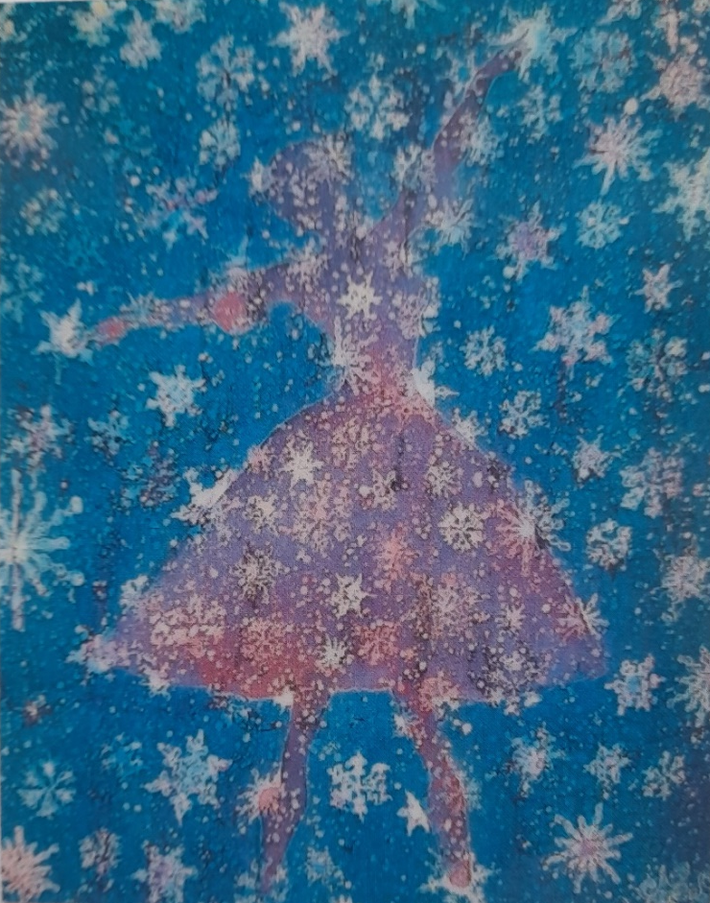
«Вальс снежных хлопьев»

Slide 3
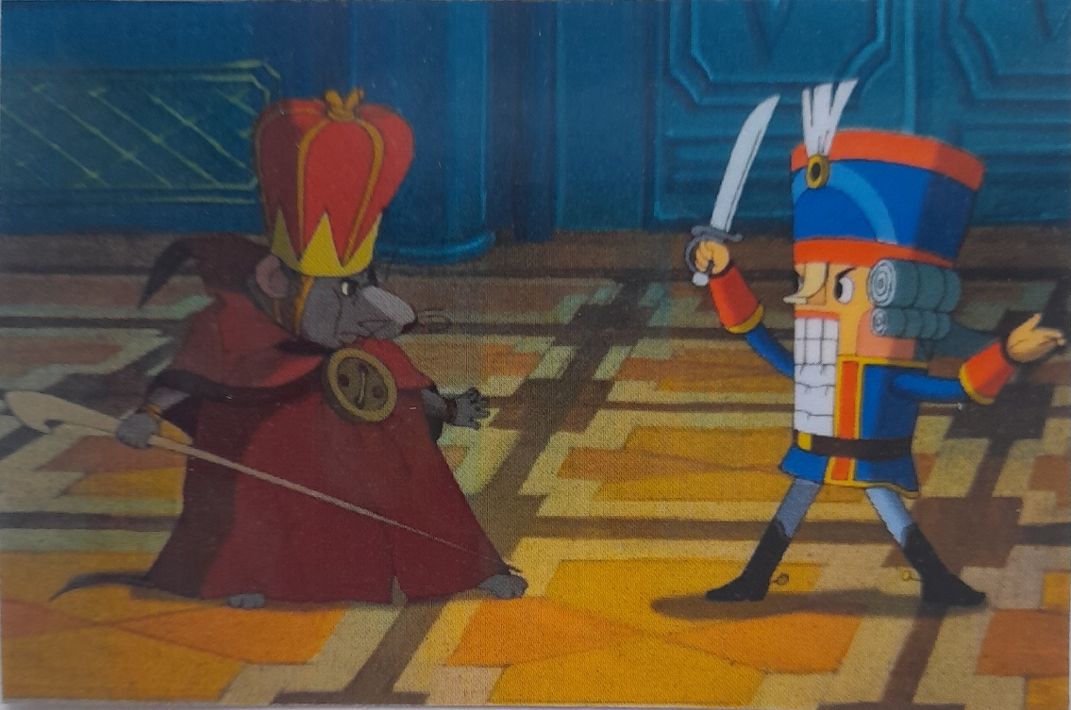
«Сражение»

Slide 4
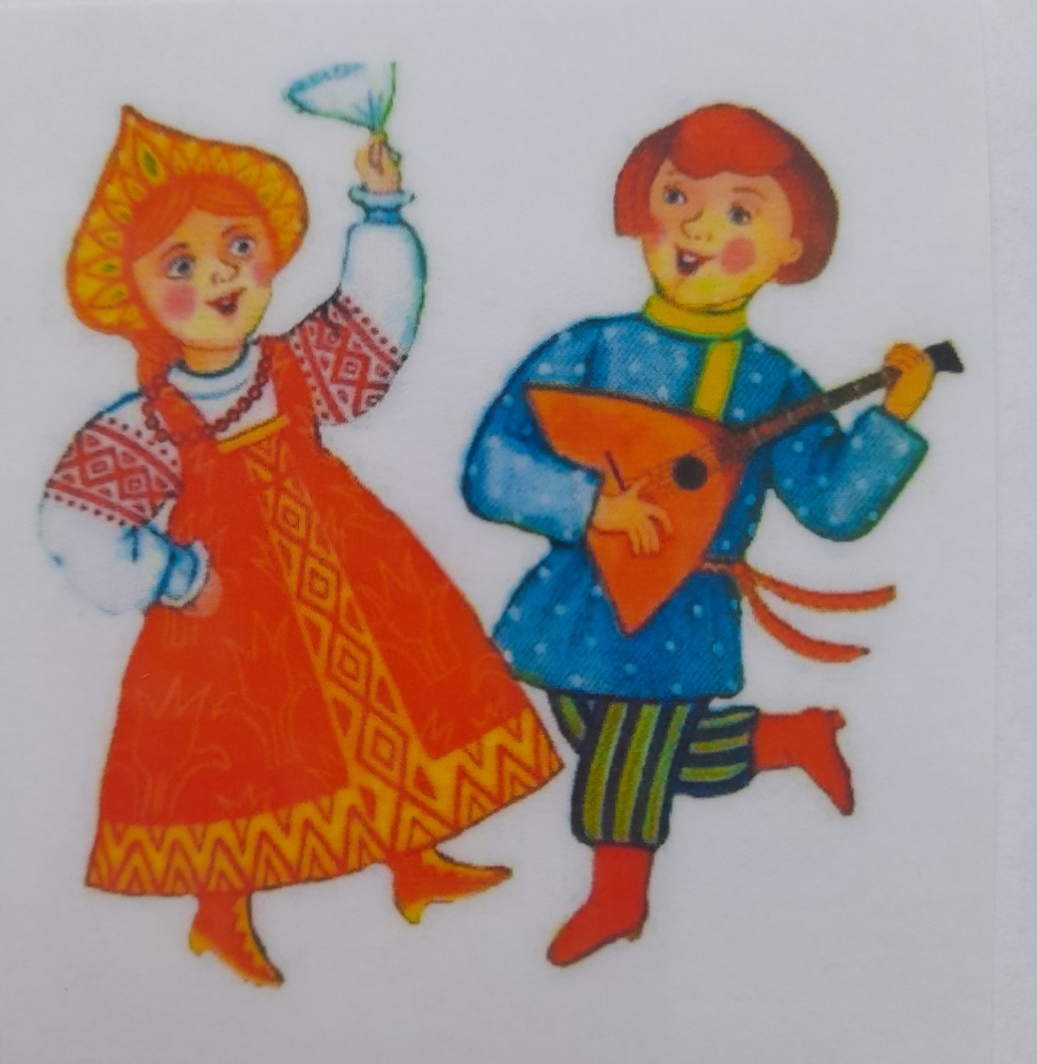
Русский танец «Трепак»

Slide 5
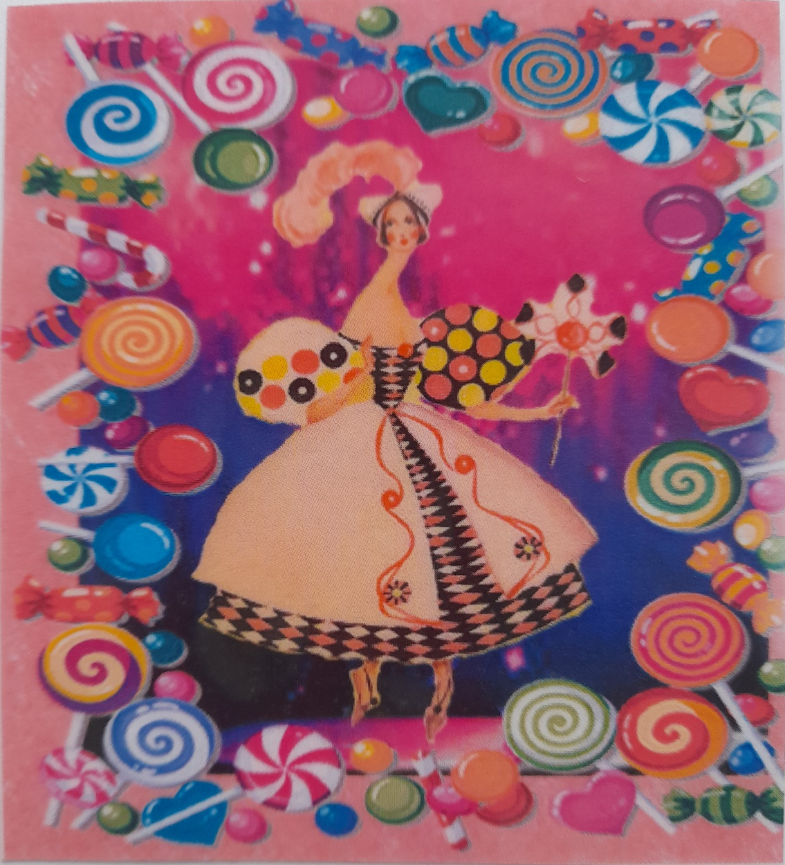
«Танец Феи Драже»

Slide 6
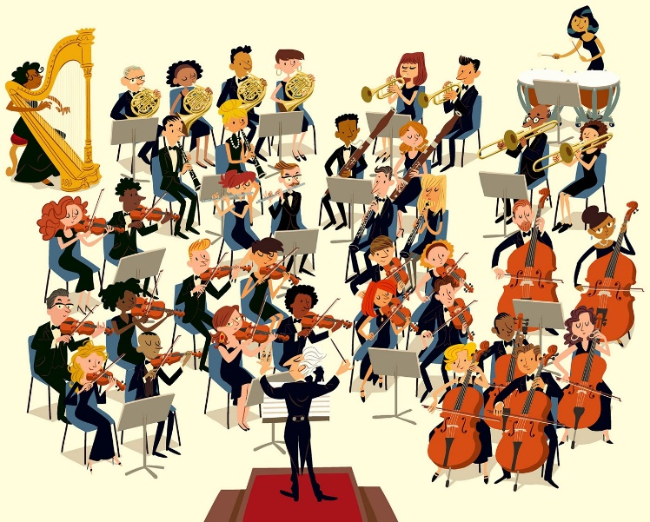
«Увертюра»

Slide 7
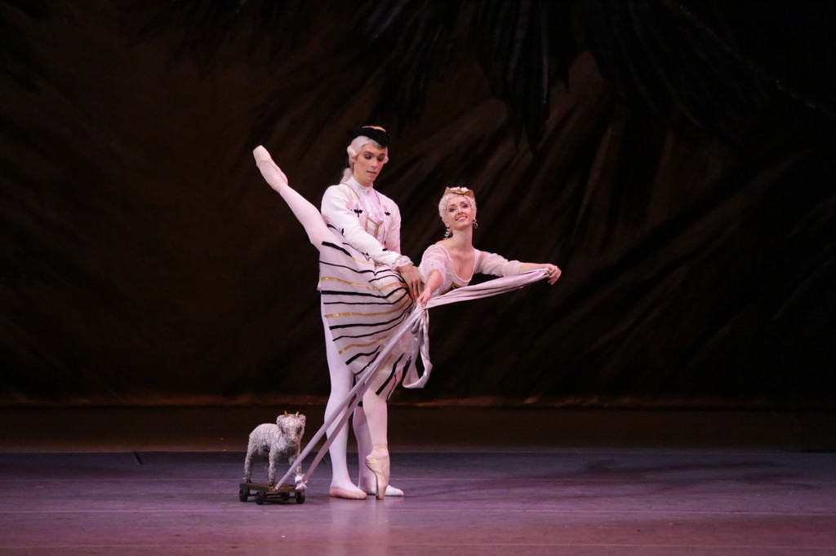
«Танец пастушков»

Slide 8
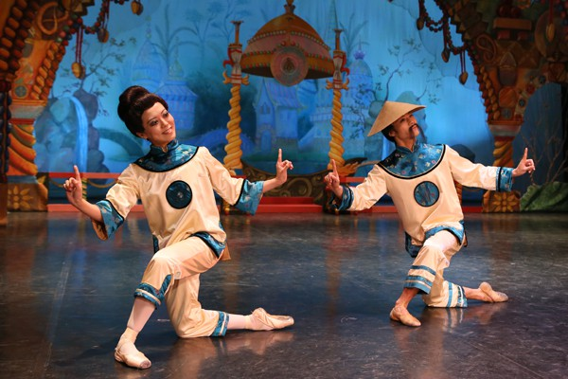
«Китайский танец»

Slide 9
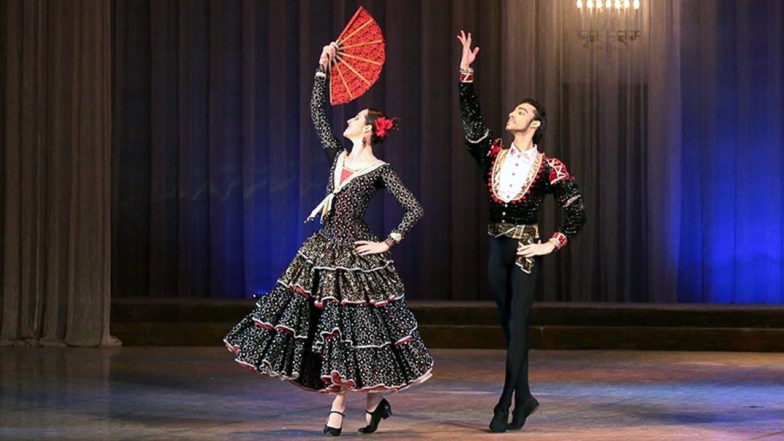
«Испанский танец»

